Slide 1
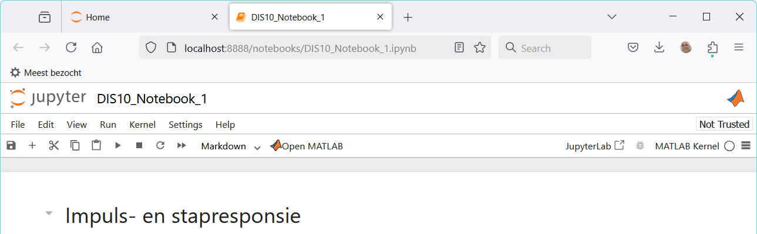
ELEDIS10
Digitale Systemen Week 3.4
Opleiding Elektrotechniek

Slide 2
Toetsing
Toetsing: Weging: Deadline:
Notebook 1 5% van het eindcijfer Week 3.5
Notebook 2 5% van het eindcijfer Week 3.8
Tentamen: 40% van het eindcijfer T3 (HT3)
Aftekenen opdrachten: 10% van het eindcijfer Les van week 4.8
Verslag 2: 40% van het eindcijfer Week T4
Indeling kwartaal 3
3 weken theorie (op school)
1 week Matlab-practicum (thuis online)
2 weken theorie (op school)
1 week Matlab-practicum (thuis online)
1 week herhaling theorie en oefentoets (op school)
Zie voor details:
https://bitbucket.org/HR_ELEKTRO/dis10/wiki/Cursushandleiding/Cursushandleiding_DIS10_ebook.pdf

Slide 3
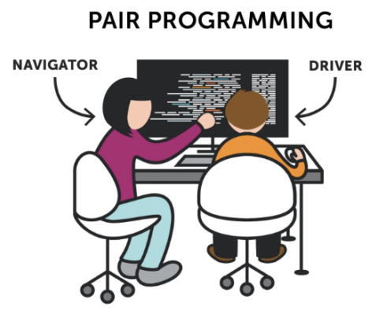
Pair programming
Je werkt bij het Matlab-practicum in kwartaal 3 samen met een medestudent naar keuze.
Maak een MSTeams vergadering aan in het kanaal van je klas en werk samen op één machine.
De groepsindeling maak je zelf (in Brightspace).
Per groep lever je het ingevulde Jupyter Notebook als zip-bestand in (in Brightspace).

Slide 4
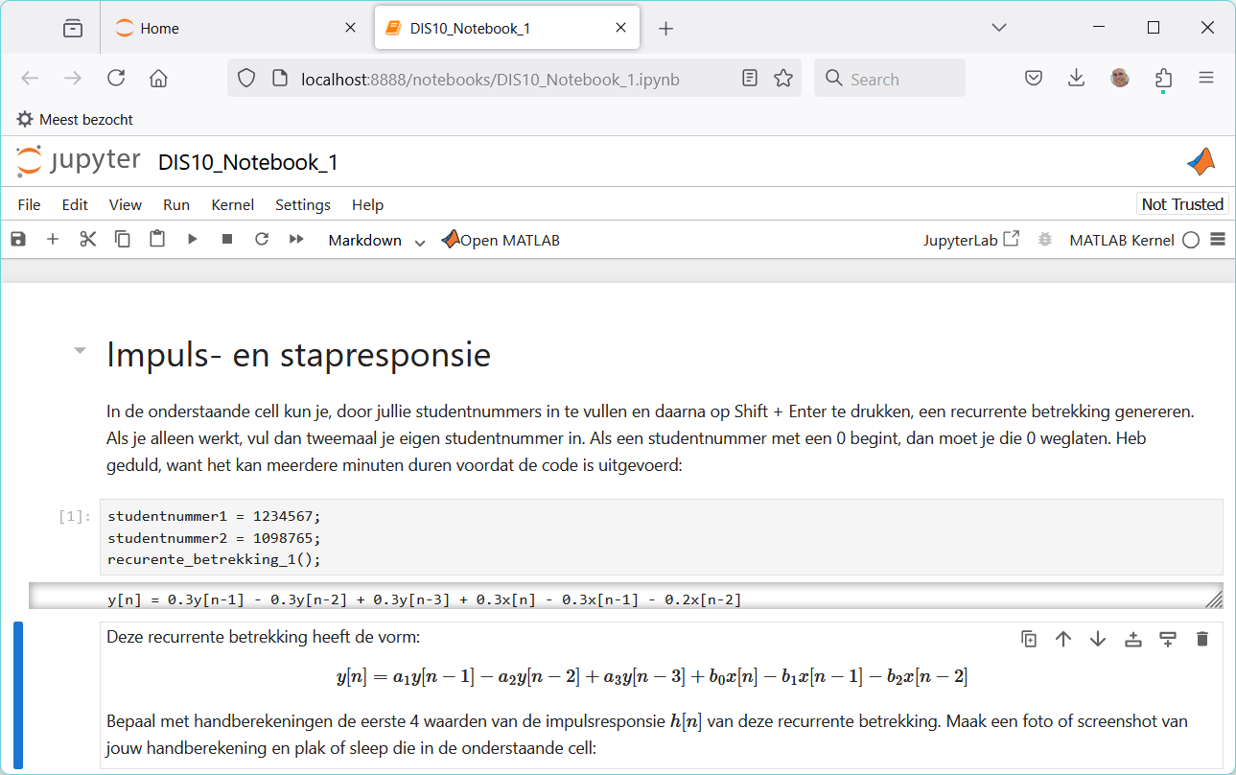
DIS10
Als het goed is heb je de benodigde software al geïnstalleerd. Start nu met Matlab-opdracht 1.

